Slide 1
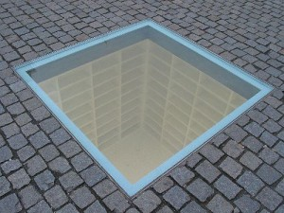
Берлин. Памятник «Утонувшая библиотека»

Slide 2
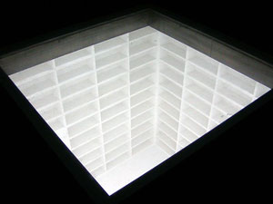

Slide 3

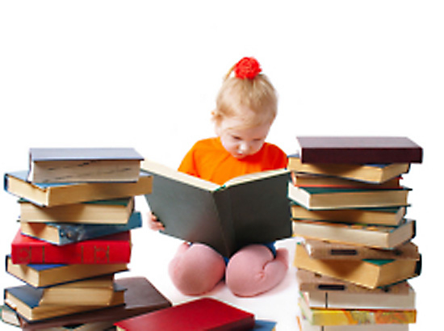
«Чудо, имя которому – книга!»
Внеклассное мероприятие
по литературе
для учащихся 5-9 классов
Разработала: учитель литературы
Иванова Н. А.
МКОУ «Трудовская ООШ»
Воронежской области, 2015 г.

Slide 4
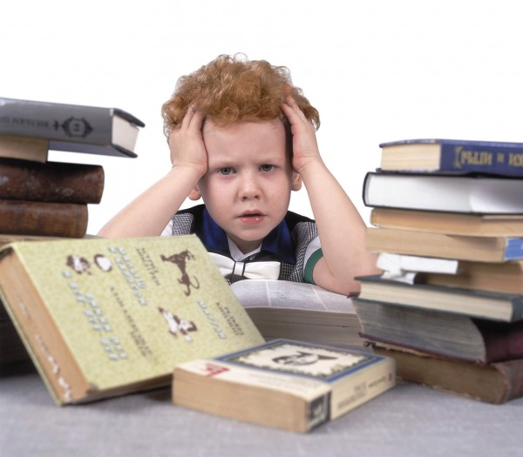

Немного истории…

Slide 5
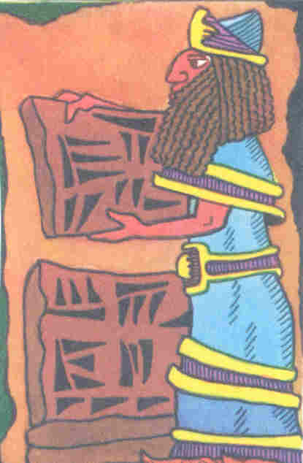
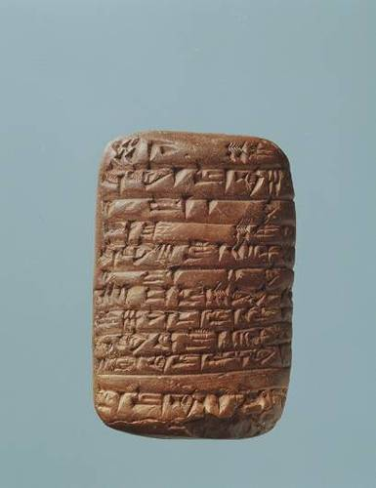
Книга-плитка

Slide 6
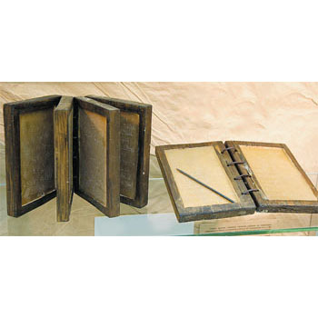
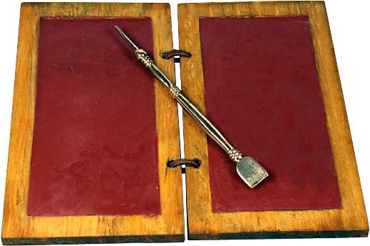
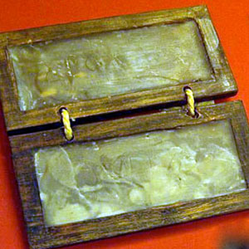

Slide 7
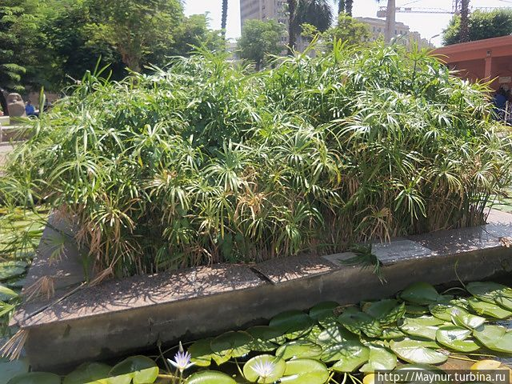
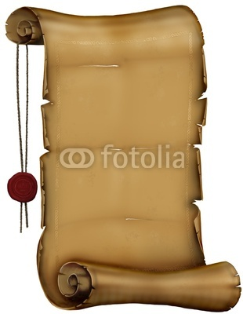
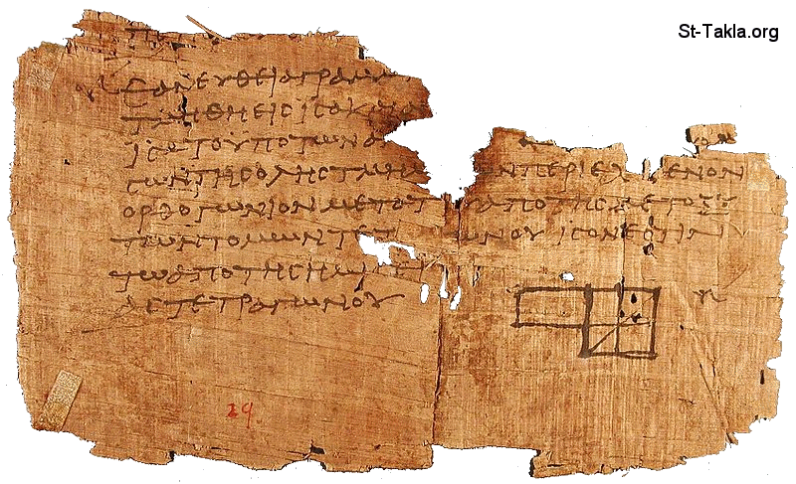
Египет. Каир. Клумба с папирусом.
Древнейший папирус
папирус

Slide 8
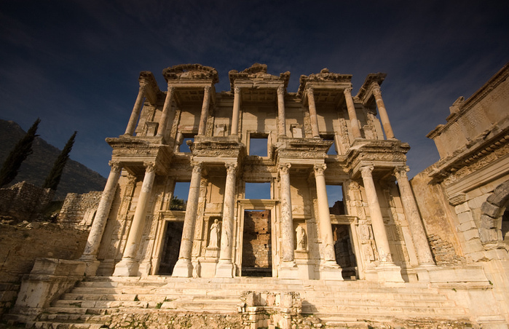
Египет. Александрийская библиотека

Slide 9
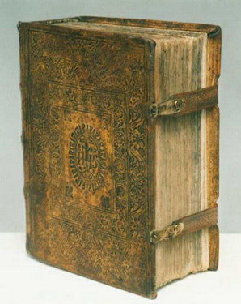
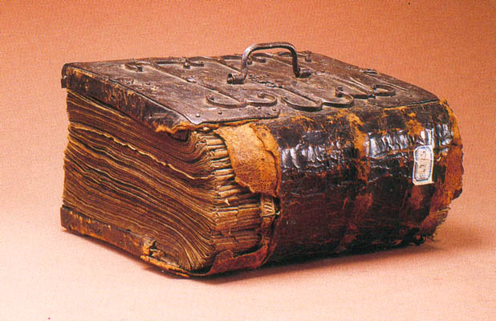

Slide 10
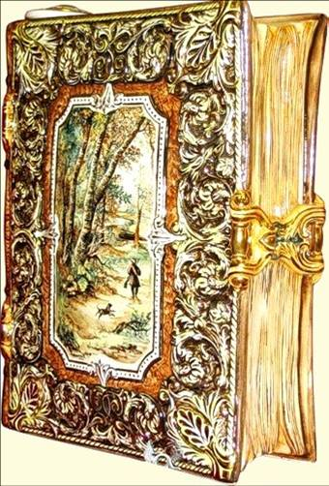
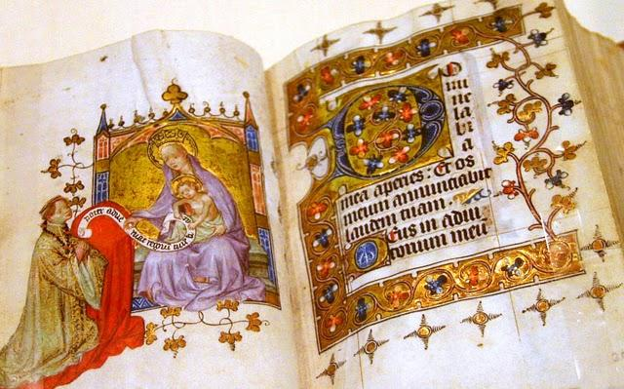

Slide 11
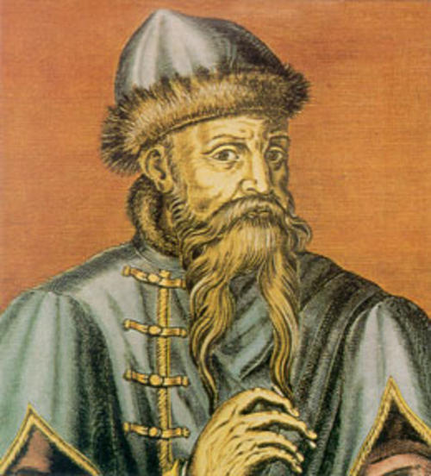
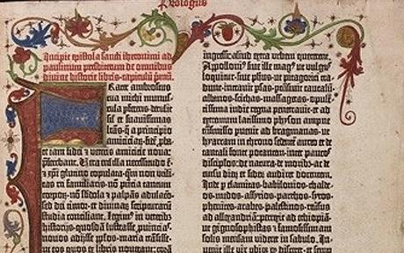

Slide 12
История книги у славян
«кнети» - знать
«кънигы»

Slide 13
X в. Храбр. «Сказание о письменах»
«Прежде ведь славяне не имели букв, но по чертам и резам считали, ими же гадали, погаными будучи…»

Slide 14
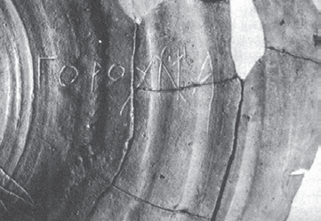
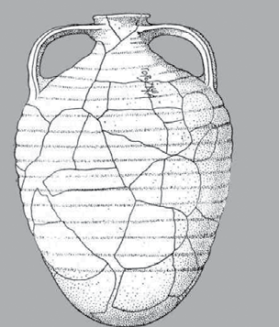
Надпись на черепках сосуда, найденного в Гнездовском курганном могильнике, и реконструкция сосуда

Slide 15
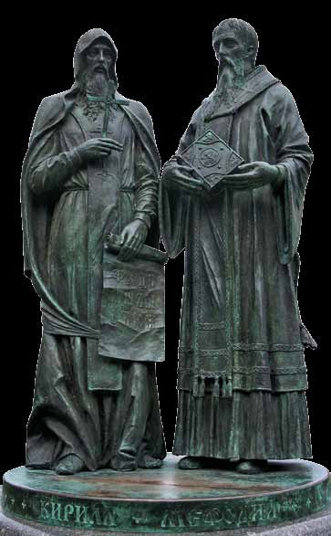
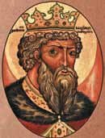
Памятник святителям Кириллу и Мефодию в г. Дмитрове
Князь Владимир святой

Slide 16
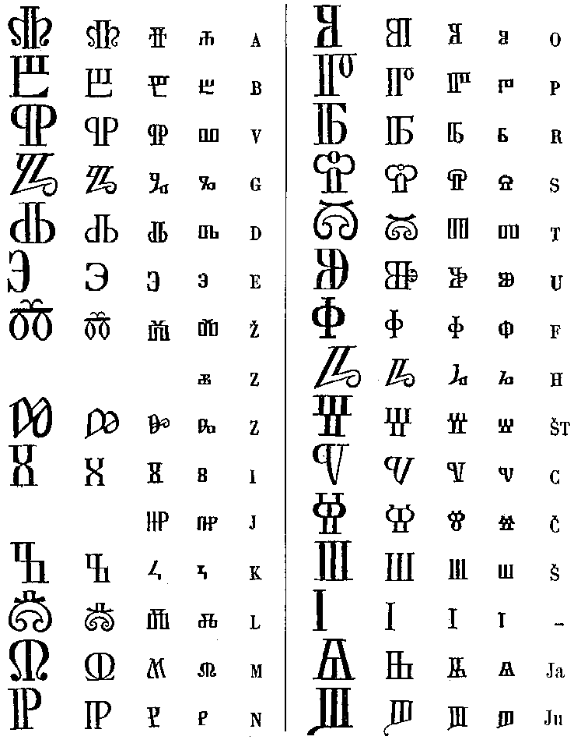
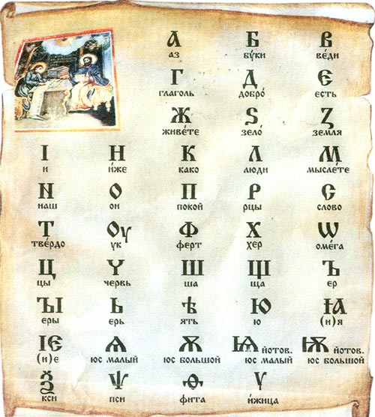
Славянский алфавит
Глаголица
Кириллица

Slide 17
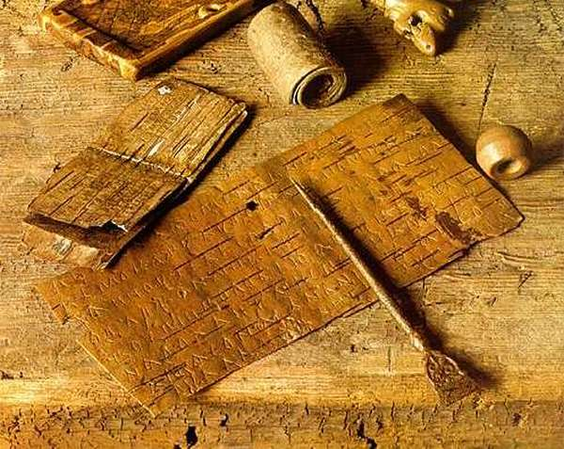
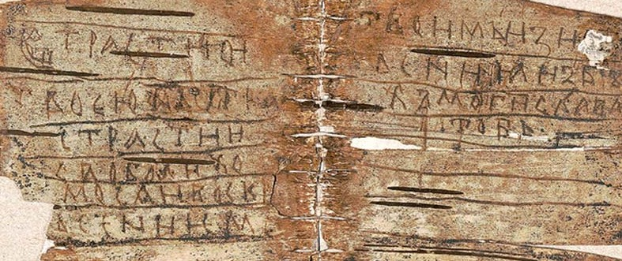
Книга восковая, берестяная,пергаменная
Новгородская грамота
Береста

Slide 18
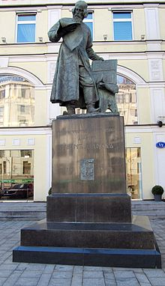
Из истории книгопечатания
Иоганн Гутенберг
Памятник первопечатнику Ивану Федорову в Москве

Slide 19


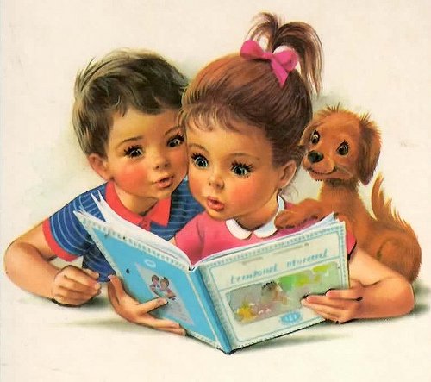
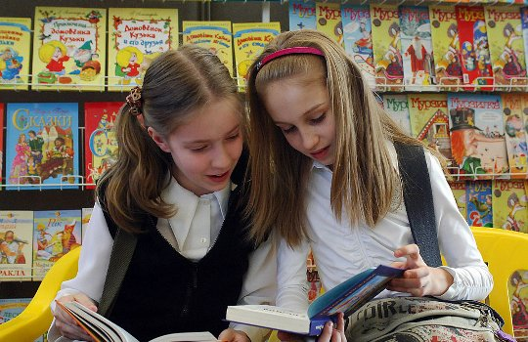

Slide 20
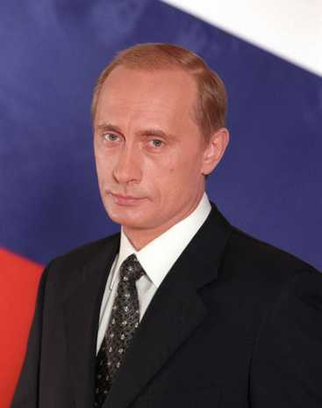
«Рассчитываю, что ярким, объединяющим общество проектом станет Год литературы»
В. В. Путин

Slide 21





